Slide 1

El Estado y el Derecho: Concepto, funciones y tipología. Partidos Políticos: concepto, características y clasificación
SEMANA 09
Dr. Carlos Ernesto Ruiz Huidobro Marro

Slide 2
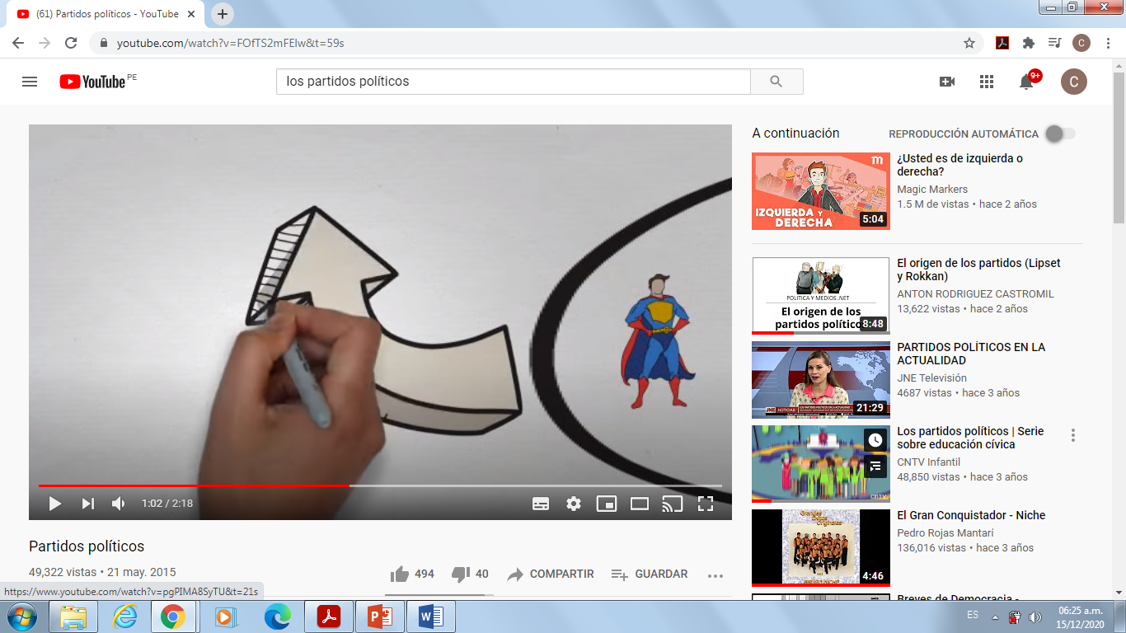
Observamos el siguiente video
https://youtu.be/FOfTS2mFElw
¿qué es un partido político?

Slide 3
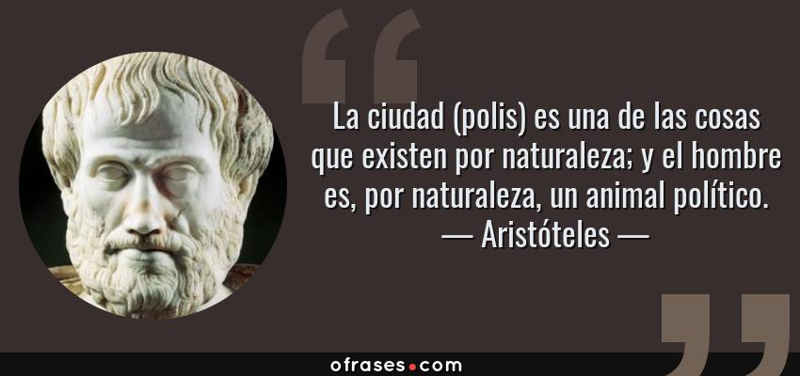

Slide 4
ESTADO
Rubio (2012) señala que “Estado es la organización jurídico-política de la sociedad concebida como nación. Incluye su gobierno, sus instituciones públicas, sus leyes y las reglas de juego válidas para la vida social en general. Concibiendo a la Nación como el conjunto de personas que tenía un pasado y una perspectiva común de vida, que podían tener diferencias grupales dentro de sí, pero que se respetaban mutuamente y estaban dispuestas a labrar juntas su futuro”
Para Max Weber el Estado es“asociación de dominación con carácter institucional que ha tratado, con éxito, de monopolizar dentro de un territorio el monopolio de la violencia legítima como medio de dominación y que, con este fin, ha reunido todos los medios materiales en manos de sus dirigentes y ha expropiado a todos los seres humanos que antes disponían de ellos por derecho propio, sustituyéndolos con sus propias jerarquías supremas”

Slide 5
PARTIDOS POLÍTICOS
Los partidos políticos son entidades de interés público con el fin de promover la participación de los ciudadanos en la vida política nacional; los individuos que los conforman comparten intereses, visiones de la realidad, principios, objetivos, proyectos comunes con el fin de buscar o lograr el control del gobierno a fin de llevar a cabo esos objetivos.
Estructura de un partido políticos: Dirigencia, candidatos, cuerpo administrativo, militantes y afiliados.

Slide 6
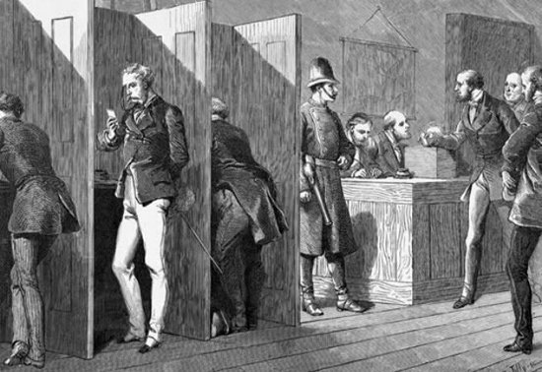
PARTIDOS POLÍTICOS
Origen
Primera Concepción
Cualquier grupo de personas con un mismo interés
Segunda Concepción
Ente mediador entre el Estado y la sociedad
Grecia y Roma
Primera mitad del siglo XIX en Estados Unidos e Inglaterra

Slide 7
FINALIDAD DE LOS PARTIDOS POLÍTICOS
La movilización o integración de las masas
La estructuración del voto
El reclutamiento de líderes políticos
Obtención del poder político
Búsqueda de élites
Elaboración de la política pública
La suma o agregación de intereses

Slide 8
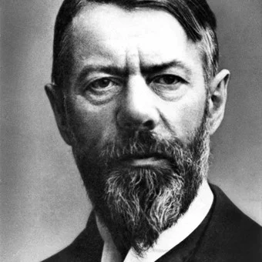
CLASIFICACIÓN DE LOS PARTIDOS POLÍTICOS
Max Webber
Partidos de patronazgo
Tienden exclusivamente a conseguir una posición de poder para su jefe.
Partidos estamentales o clasistas
Actúan deliberadamente en interés de alguna clase.
Partidos ideológicos
Organizados en base a principios abstractos sobre su visión del mundo
Partidos notables
Caracterizado por un personal político legitimado.
Partidos de masas
Se caracteriza por contar con una o varias organizaciones fuertes que producen personal político,

Slide 9
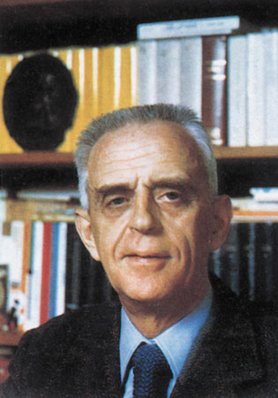
CLASIFICACIÓN DE LOS PARTIDOS POLÍTICOS
Maurice Duverger
Partidos de origen interno (Partidos de cuadro)
A las instituciones políticas formalizada, en particular en el Parlamento
Partidos origen externo (Partidos de masa)
Que surgen en el exterior del Parlamento, organizando sectores sociales que pretenden acceder a ellas.
Partido indirecto
Tiene una estructura constituída por una serie de organizaciones o sindicatos.
Partido directo
Supuesto más común basado en la adhesión individual a un partido, sin mediaciones orgánicas.

Slide 10
En el siglo XX muchas clasificaciones a los partidos políticos quedaron obsoletas, por lo que
Otto Kirchheimer propusieron nuevas clasificaciones:
Partidos multicomprensivos (“Catch-all”): Durante la segunda mitad del siglo XX el crecimiento y desarrollo económico supusieron una mejora en las condiciones generales de las población lo que hizo que muchos partidos pasaran de una organización burocrática que movilizaba al electorado hacia una estructura más flexible que recurría a los medios para la difusión de ideas.
Partidos “cártel”: Al dejar muchos partidos de tener un grupo social de referencia bien definido, renunciaron a la lealtad de recursos y a varios presupuestos ideológicos. Como alternativa de financiación pasaron a la dependencia de los recursos públicos. Esta fuente llevó a los partidos a funcionar como cárteles que impedían o trataban de impedir el acceso directo a dicho recurso por parte de los competidores, razón por la que se les define como cártel.

Slide 11
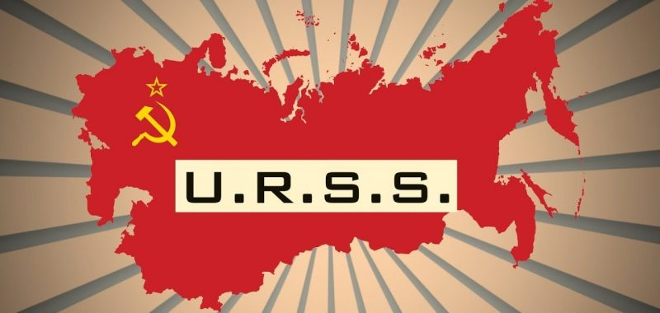
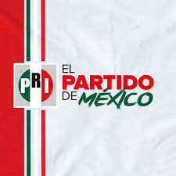
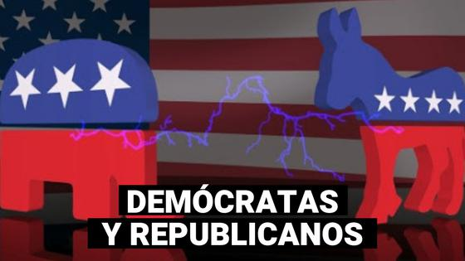
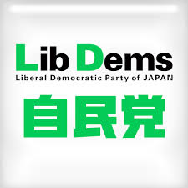
LA COMBINACIÓN TIPOLÓGICA
SISTEMA DE PARTIDO ÚNICO
URSS, China, Cuba, Corea del Norte.
SISTEMA DE PARTIDO HEGEMÓNICO
México hasta principios de la década de los 90 .
BIPARTIDISMO
Estados Unidos y Gran Bretaña.
SISTEMA PREDOMINANTE
Japón a través del partido Liberal Demócrata.

Slide 12
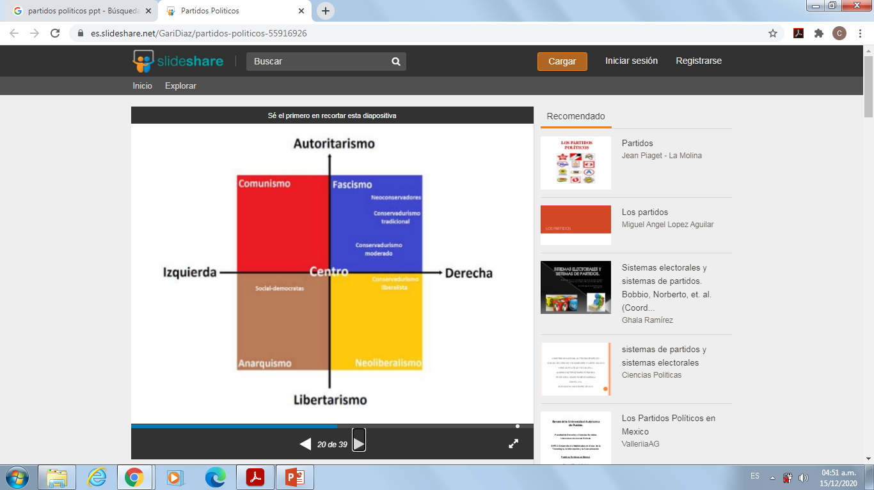

Slide 13
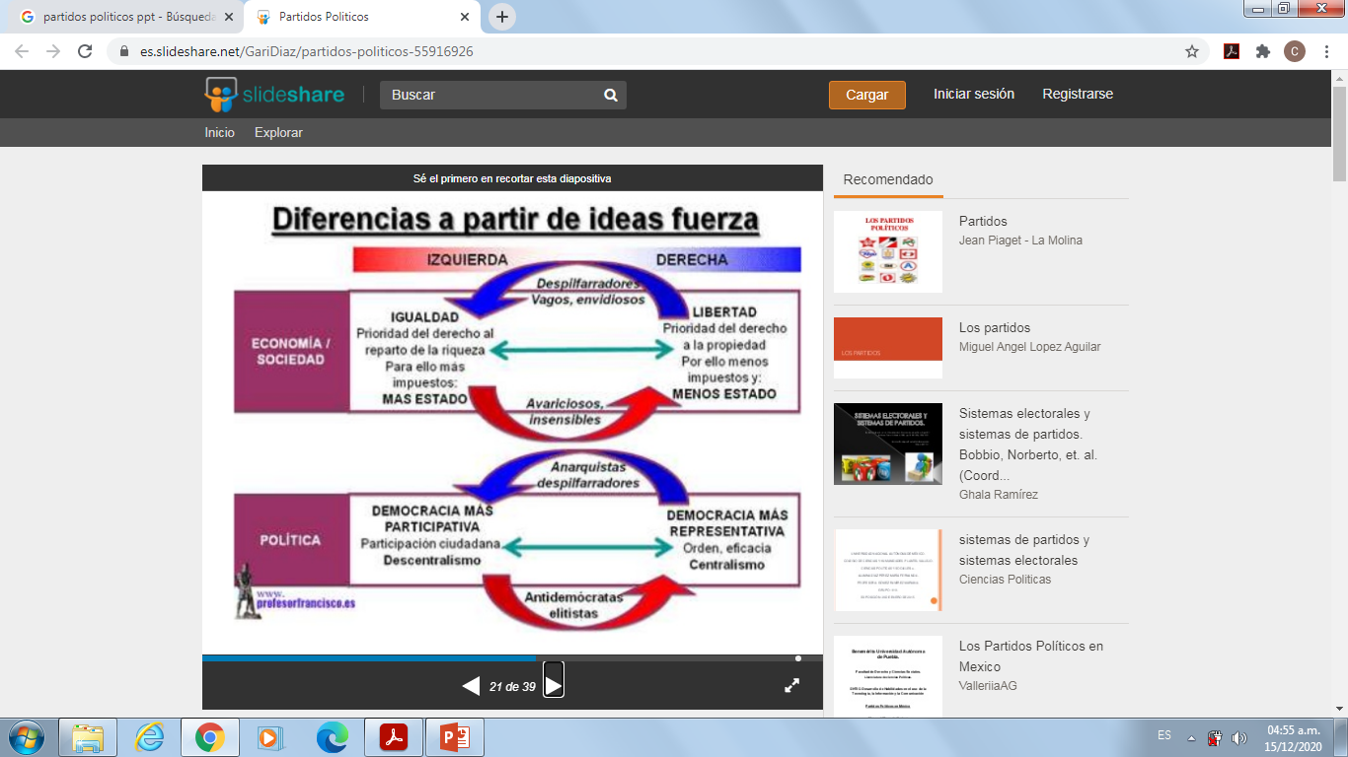

Slide 14
DERECHA POLÍTICA
TRADICIONALISMO O CONSERVADURISMO
Defiende la tradición y el conjunto de normas heredadas del pasado.
DEMÓCRATA CRISTIANO
Es una ideología que busca aplicar los principios del cristianismo a las políticas públicas. Cree en el Estado benefactor.
LIBERALISMO
Defiende el libre mercado y los derechos individuales.
EXTREMA DERECHA
Vinculado a los partidos Fascistas.

Slide 15
IZQUIERDA POLÍTICA
COMUNISMO
Busca la igualdad, defiende un tipo de sociedad en el cual no haya Estado ni clases sociales.
ANARQUISMO
Pretende la desaparición del Estado y de sus organismos e instituciones representativas. Defiende la libertad individual por encima de cualquier autoridad.
SOCIALISMO
Defiende un sistema económico que tiene por objeto lograr la igualdad. Defienden la idea de que los bienes y servicios se repartan.
SOCIALDEMÓCRATAS
Corriente política moderada que busca las intervenciones estatales tanto ecómicos como sociales para promovoer la justicia social dentro de una economía capitalista.

Slide 16
ACTIVIDAD
Ingresar a testpolitico.com y completar el test.
Investigamos y elaboramos un organizador visual acerca del tema: Partidos políticos.

